Slide 1
Kundenpräsentation
Louis Antoni, Daniel Kluge, Tom Morgenstern, Tim Rosmeisl, Simon Sieben
Fakultät Informatik
SLUB 30.11.2018

Slide 2
Inhalt
Allgemeines
GUI
Designentscheidungen und Fortschritt
Ausblick
Demonstration

Slide 3
Allgemeines
Auftraggeber: Fabian Angenoorth
Firma: Bestattungsinstitut RIP
Auftrag: Java Webapplikation zur Vereinfachung des Arbeitsflusses
Verwendete Frameworks:
Spring: Schnittstelle Web – Java, Datenbanken
Salespoint: bietet Basisinfrastruktur für Verkaufsstellen

Slide 4
Allgemeines
Entscheidende Kriterien:
Erstellung und Speicherung von Buchungen
automatische Materialnachbestellung
Personalspezifische Checklisten mit Aufgaben
Automatisierung der Finanzen
Übersicht über Angestellte, Material, Buchungen, Abrechnungen

Slide 5
Designentscheidungen und Fortschritt

Slide 6
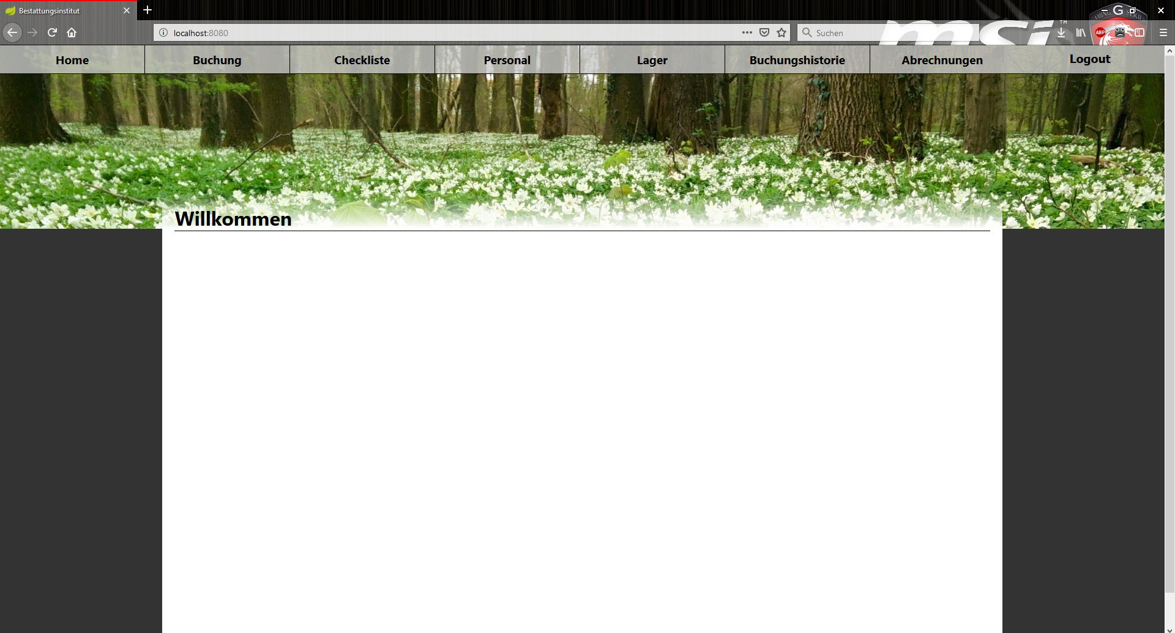
GUI

Slide 7
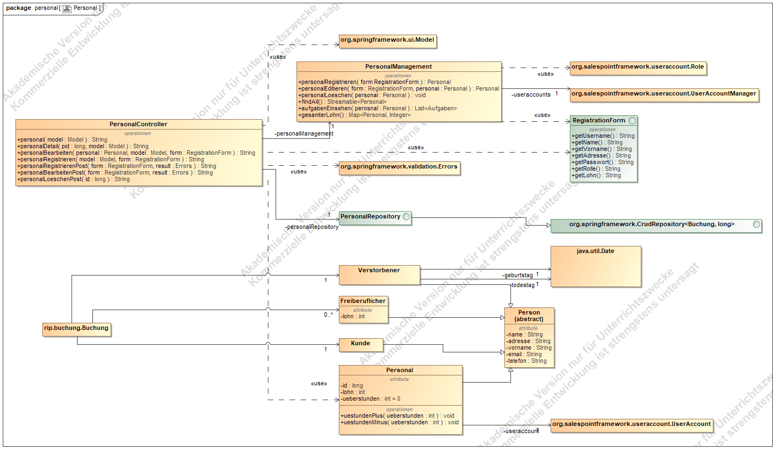
Personal

Slide 8
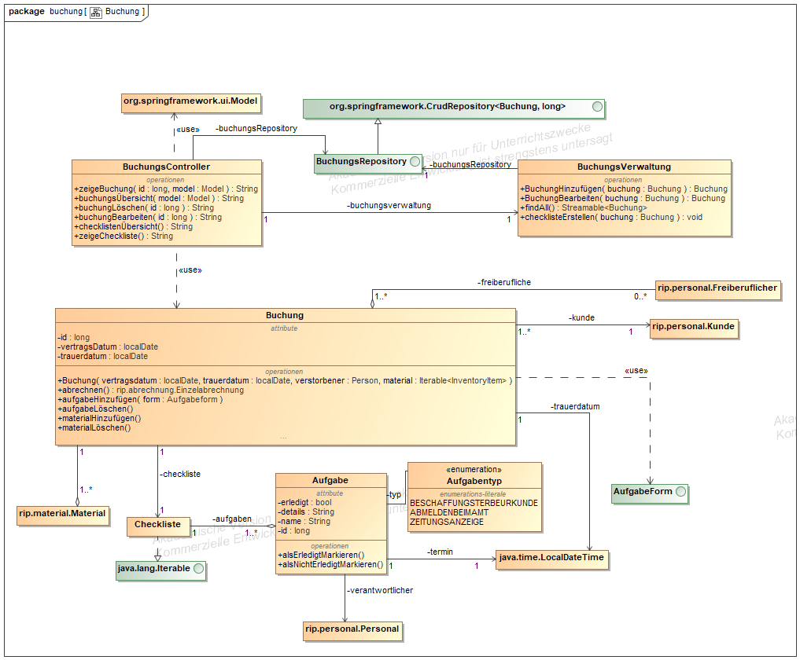
Buchung

Slide 9
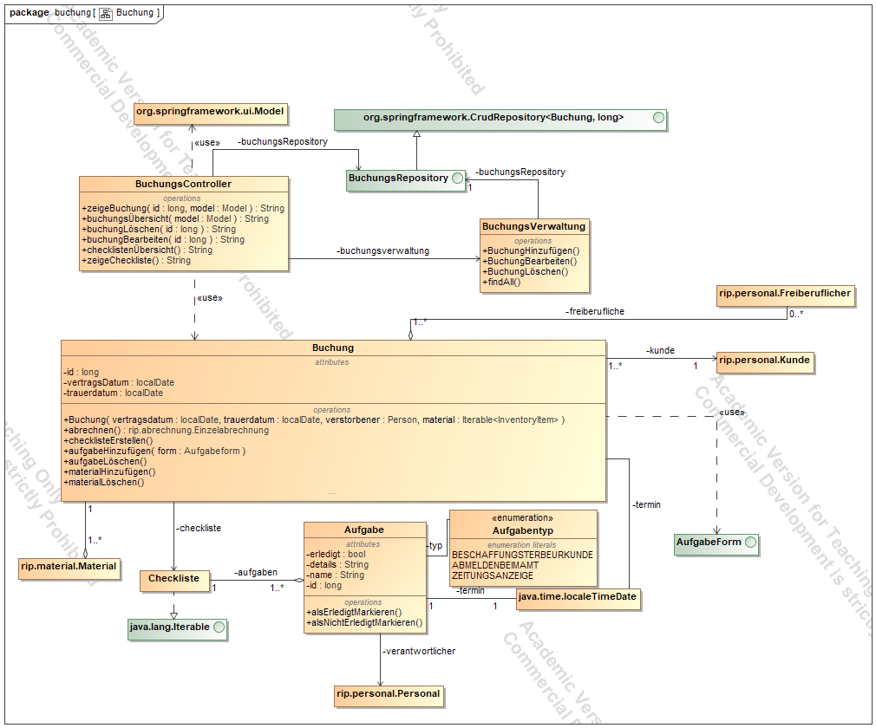
Checkliste

Slide 10
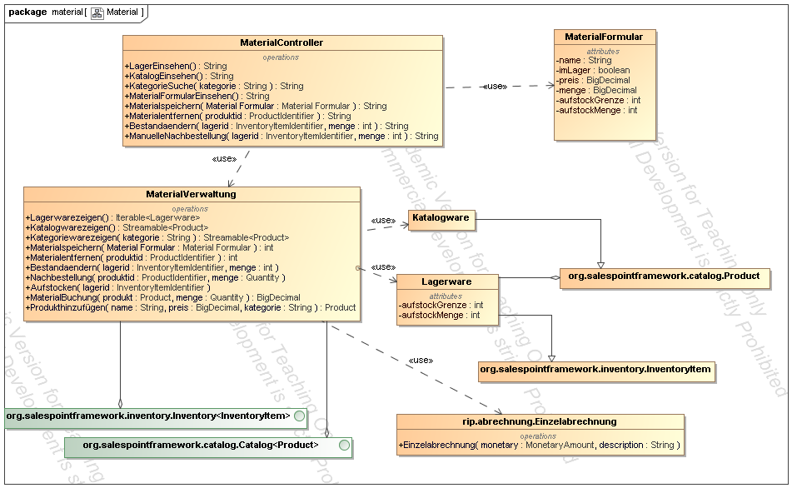
Material

Slide 11
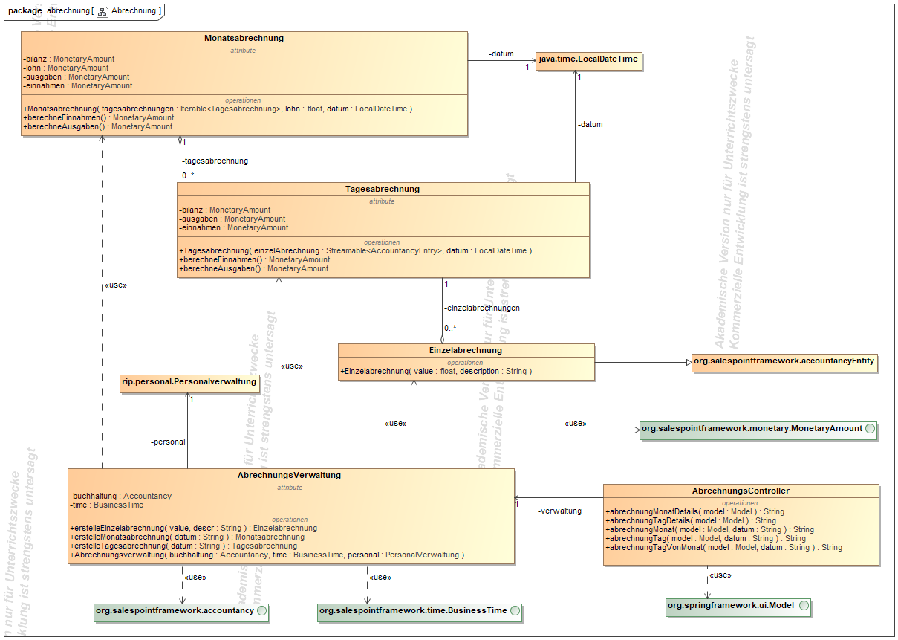
Abrechnung

Slide 12
Ausblick – Was ist noch zu machen?
Zeitmanagement
personalspezifische Checklisten

Slide 13
Demonstration

